Slide 1


REGIÓN SUR / PERFORMANCE COMERCIAL YTD 2026
AYACUCHO / APURÍMAC
+8%
DOS TERRITORIOS · EJECUTAR PARA GANAR
CRECIMIENTO SOSTENIDO
A OCTUBRE 2026
· SIN CONSIDERAR PANETONES
SELL OUT · COBERTURA · NIVEL DE SERVICIO
Ejecución en punto de venta
y disciplina comercial
AYACUCHO · VRAEM
ANDAHUAYLAS · ABANCAY
Diego Valcárcel | Ciclo Comercial | 2026
Notes:
Portada regional equilibrada: Ayacucho y Apurímac tienen el mismo protagonismo. La Plaza Mayor de Huamanga representa Ayacucho; el valle y cañón andino representan Apurímac.
[Sources]
- Visual on this slide was generated with Microsoft Copilot.

Slide 2







ZONA SUR: +8% EN SELL OUT Y LISTOS PARA EL PICO DE PANETONES
Acumulado a octubre 2026 · sin considerar panetones
RESULTADO VS. OBJETIVO
CRECIMIENTO POR CATEGORÍA
CAMPAÑA DE PANETONES
+8%
+2,3%
+79,3%
Sell out vs. LY
Cobertura vs. LY
Sell out vs. AA acum. set-oct
103%
110%
+46,2%
+37%
Sell out vs. objetivo
Cobertura vs. objetivo
Cobertura
Pedidos
110%
105%
Campaña anticipada y crecimiento construido desde pequeños y medianos clientes.
Falta activar mayoristas clave: ahí está la aceleración de noviembre y diciembre.
Pedidos vs. objetivo
Ticket promedio vs. objetivo
Se superó la meta de ventas, se amplió la base de clientes y subió el valor por pedido.
Galletas y Chocolates explican el crecimiento. Total Nestlé AYA/APU: +8%.
Cobranza diaria • Focos definidos • Planificación mayoristas • Proyección mensual
Notes:
Mensaje ejecutivo: La Zona Sur crece 8% en Sell Out y 2,3% en cobertura. El avance es amplio, con cuatro categorías en positivo. Panetones mantiene una aceleración destacada antes del pico de campaña.
[Sources]
- Datos proporcionados directamente por el usuario.
[/Sources]

Slide 3












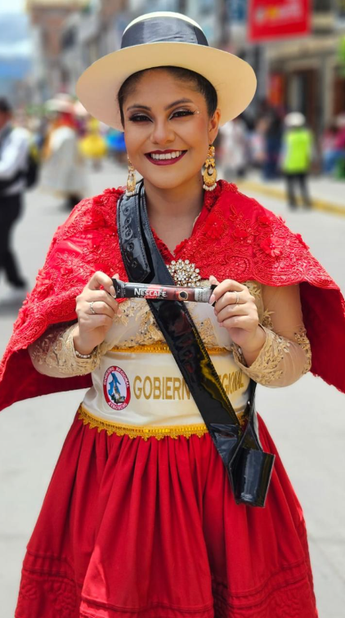




LO QUE SOSTIENE EL CRECIMIENTO: EJECUCIÓN EN PUNTO DE VENTA
Buenas prácticas · visibilidad · equipo
BUENAS PRÁCTICAS · AYACUCHO / APURÍMAC
VISIBILIDAD: PONER EN VALOR NUESTRAS MARCAS
Puntos de venta con marca Kirma: toldos y paneles.
EQUIPO EN CAMPO
+S/ 1,4 M
Hito: recuperación institucional de la cuenta clave COOPAC San Cristóbal, ontop para el sur.
Notes:
Mensaje ejecutivo: La Zona Sur crece 8% en Sell Out y 2,3% en cobertura. El avance es amplio, con cuatro categorías en positivo. Panetones mantiene una aceleración destacada antes del pico de campaña.
[Sources]
- Datos proporcionados directamente por el usuario.
[/Sources]

